Slide 1
Diffidate delle imitazioni!
Consigli per la «caccia» alle piastre d’impostazione del Regno d’Italia

Slide 2
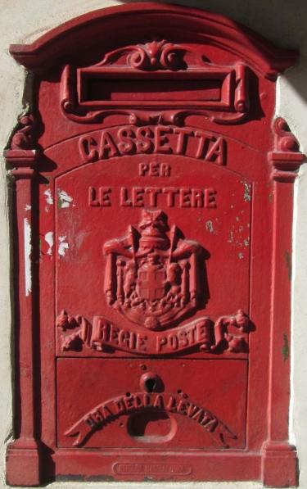
Glossario minimo
feritoia
stemma
cartiglio
sportellino

Slide 3
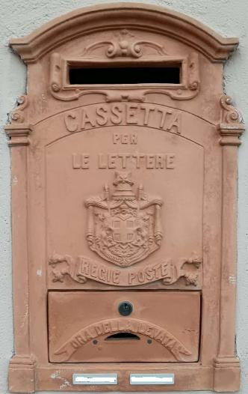
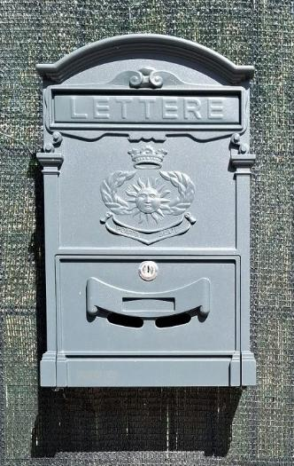
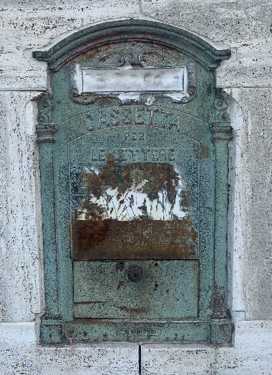
Occhio ai materiali…
terracotta, alluminio,…
ghisa

Slide 4
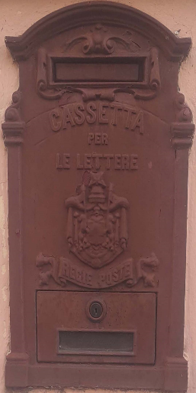

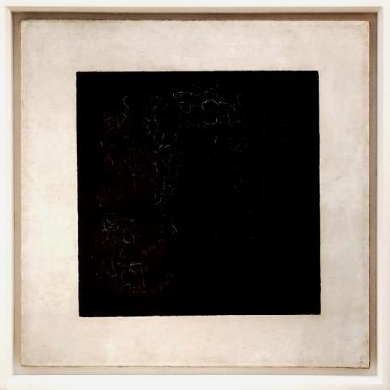
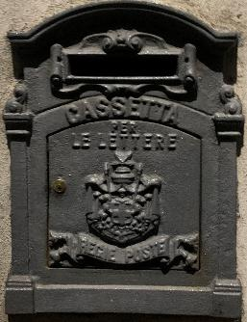
… ai formati…
«Parmigianino»
(alta e stretta)
«Malevič» (quadrata,
con o senza stemma)
Madonna dal collo lungo
(Firenze, Uffizi)
Quadrato nero

Slide 5
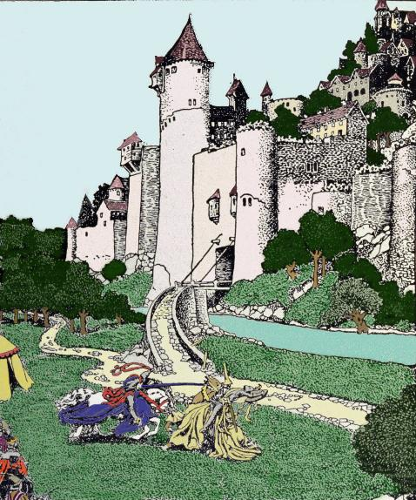
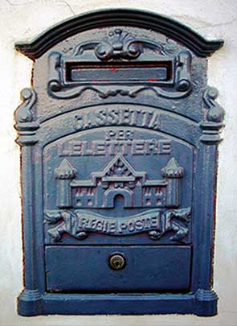
… e agli stemmi!
«Camelot»
Howard Pyle, Re Artù e il Cavaliere Nero combattono
nel cortile di Camelot

Slide 6
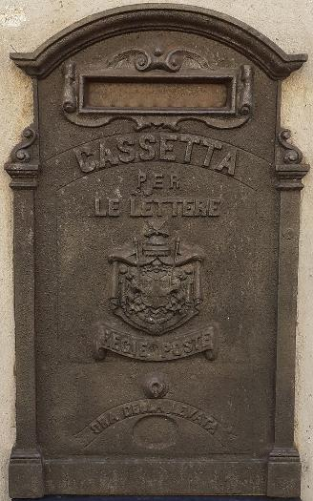
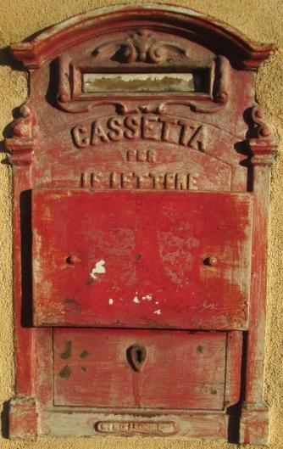
Componenti che latitano
sportellino assente
o stampato

Slide 7
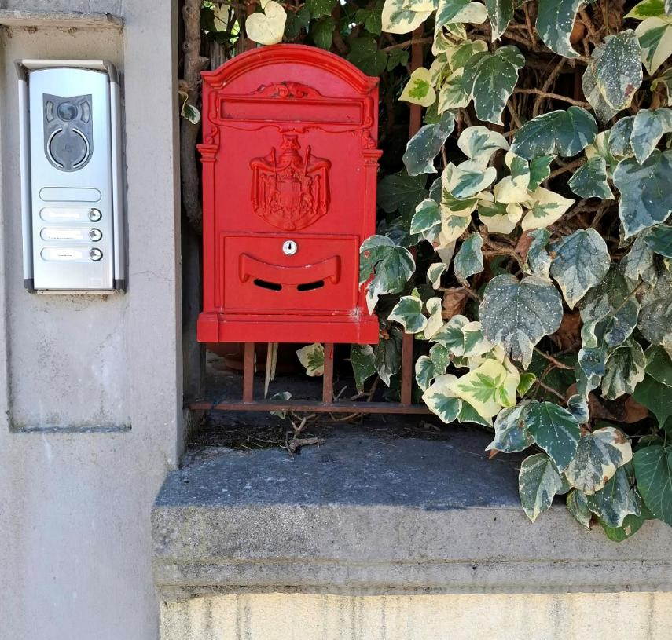
…dov’è finito il muro?
«…surrogandole per tutti i nuovi servizi che si andranno istituendo con piastre di ghisa, da incastrarsi in un muro qualunque, convenientemente scavato…»
(Bullettino postale 3-1887)

Slide 8
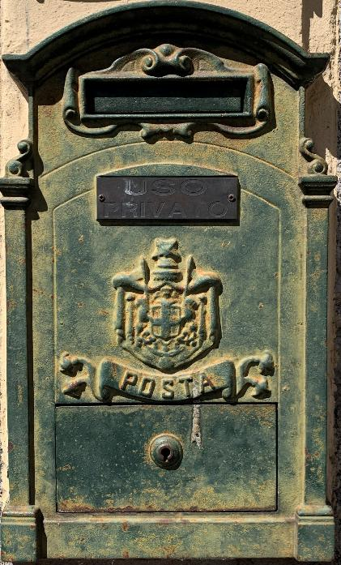

«Posta» non basta
La dicitura standard riportata sulle piastre è «REGIE POSTE». Dove l’aggettivo «REGIE» non figura, si è di fronte a un probabile falso o clone.
ECCEZIONE: Nelle località rurali era in uso un tipo di cassetta in ferro, recante la semplice dicitura «POSTE», analogamente a quanto sarebbe in seguito avvenuto per le cassette di posta aerea.

Slide 9
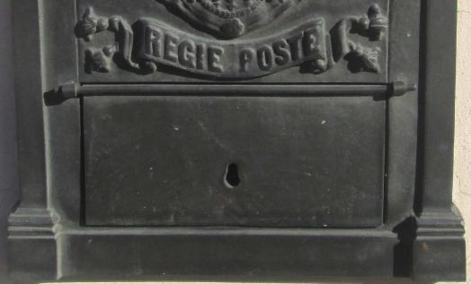
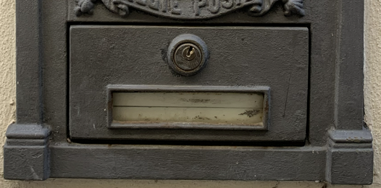
Modifiche successive
Sportello a finestra e/o serratura moderna
ASTA SOPRA LO SPORTELLINO

Slide 10
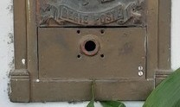
NOTA BENE: La presenza dei fori di fianco o a cavallo del buco della serratura (dove, probabilmente, veniva collocata una piastrina con l'ora di levata) è un indicatore sicuro di sportellino originale.
Nelle sostituzioni di serrature, il blocchetto moderno risulta solitamente aggiunto a quello originario, senza eliminarlo.

Slide 11
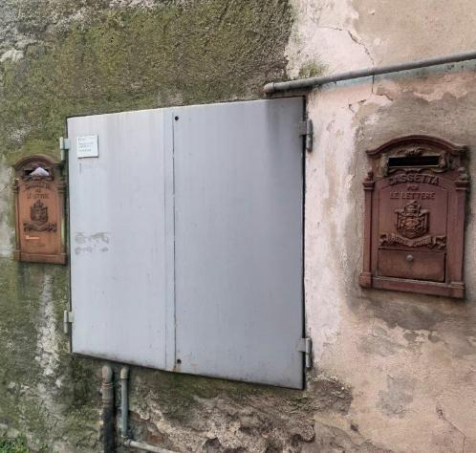
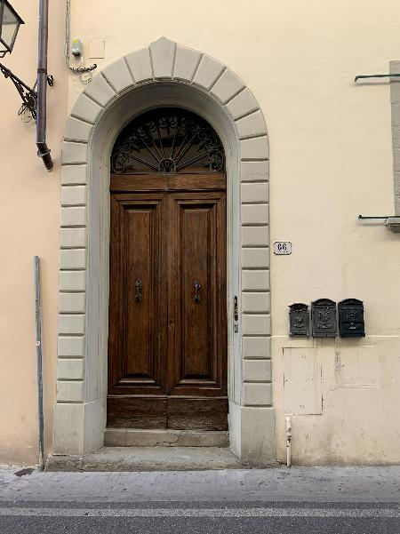
Meglio sole…
La presenza di due o più piastre posizionate «in batteria» denota una collocazione diversa da quella originaria (che senso avrebbe avuto piazzare due cassette delle lettere per uso pubblico a distanza così ravvicinata?).

Slide 12
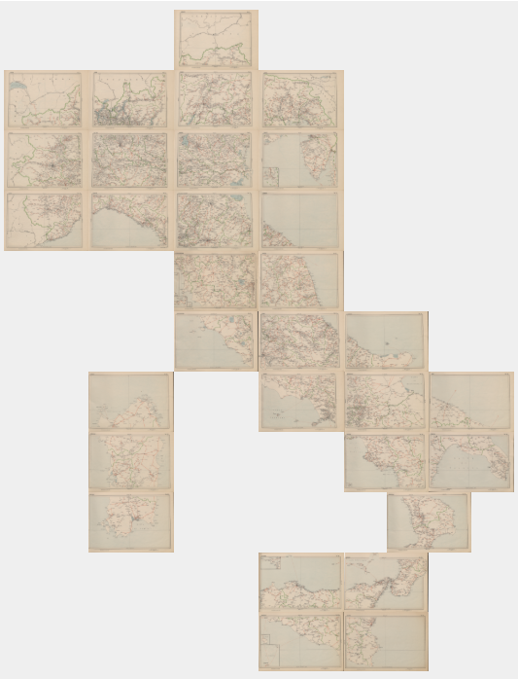
La prova del 9
La regola aurea è che le vecchie piastre d’impostazione «100% original» si trovano poco lontano dall’ubicazione di cassette e/o uffici postali moderni.
Un valido ausilio a tal proposito è fornito dalle nuove tecnologie (Google Street View, OpenStreetMap, ecc.), che sopperiscono spesso brillantemente a strumenti di non facile reperibilità come i vecchi stradari postali o documentazione analoga.

Slide 13
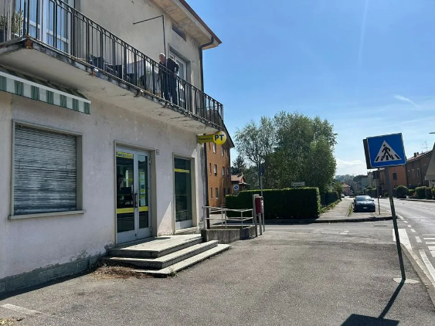
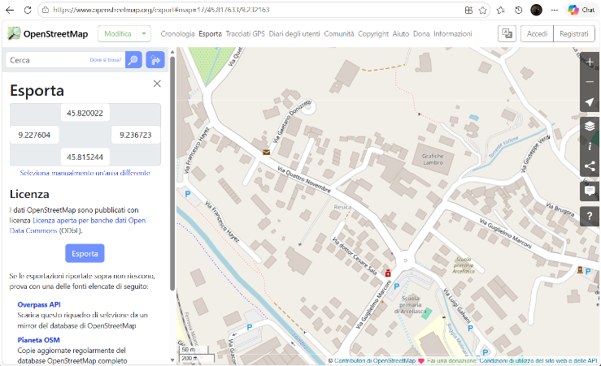
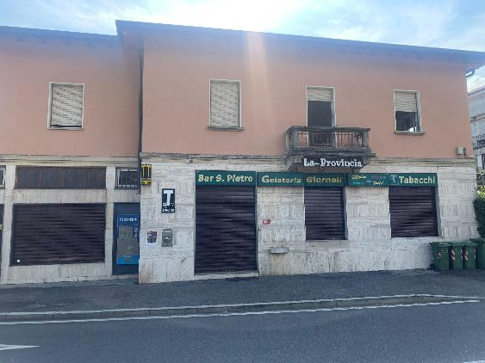
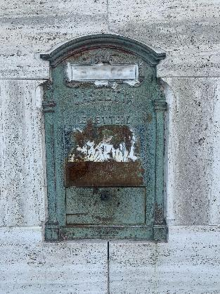
Un esempio a Erba (CO)
Stefano Bartesaghi
Ufficio PT, Via IV Novembre 20
Bar S. Pietro, Via IV Novembre 3 (distanza: 250 m ca.)

Slide 14
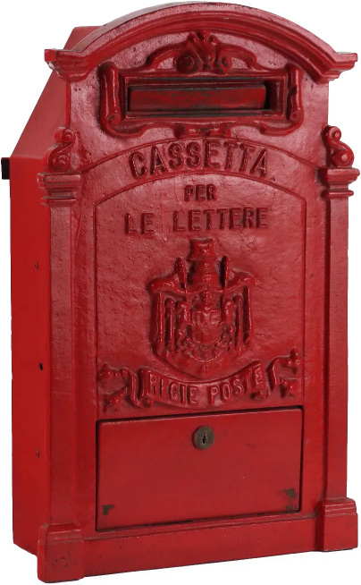
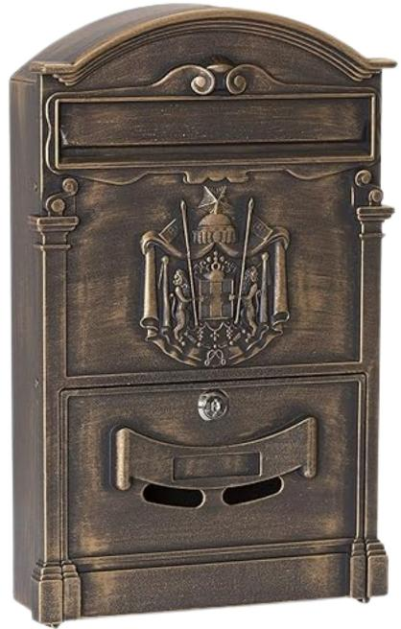
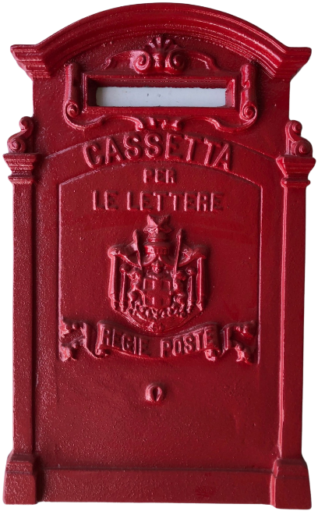
Un commercio florido

Slide 15

Grazie per l’attenzione e… segnalate, segnalate, segnalate!
tavolodeipostali@issp.po.it

